Slide 1
ПРОБЛЕМЫ АЗОТА В СОВРЕМЕННОМ ЗЕМЛЕДЕЛИИ.

Slide 2
План занятия:
1. Питание растений азотом.
2. Азотное питание: источники азота, формы и содержание азота в почве. Превращение азота в почве в связи с микробиологической деятельностью, поглотительной способностью и реакцией почвенной среды.
3. Баланс азота в земледелии.
4.Современные методики определения содержания азота в почве, растениях и продукции растениеводства.

Slide 3
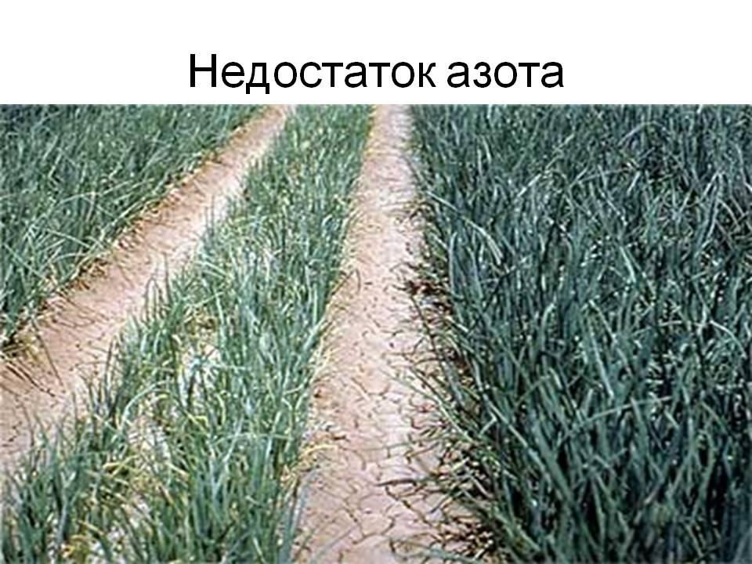
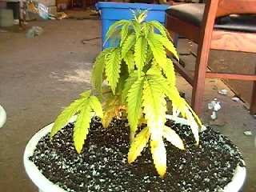
1. ПИТАНИЕ РАСТЕНИЙ АЗОТОМ.
Азот входит в состав всех простых и сложных белков, нуклеиновых кислот (РНК и ДНК). Содержится в хлорофилле, фосфатидах, алкалоидах, ферментах и в других органических веществах клетки.
Главным источником азота для растений является нитратный (NO3-) и аммиачный(NН4+) азот. кроме того, ряд растений способна поглощать молекулярный азот (N2), нитратную форму (NO2-), аминоформу (NН2) и азот, входящий в состав многочисленных органических соединений.
Азот, поступивший в растения в минеральных формах, проходит сложный цикл превращений, конечным итогом которых является включение в его состав белковых молекул. Основа лежит в реакции амминирования взаимодействие аммиака и с группой соответствующих кислот (дикарбоновых). Принято считать, что все доступные формы азота в начале превращаются в растении в аммоний - NO3 →NO2→ NH4 .
Так, щавелевоуксусная кислота, присоединяя аммиак и отщепляя воду, образует иминощавелевоуксусную кислоту, которая затем восстанавливается до аспарагиновой:
+NH3 -H2O
COOH·CO·CH2·COOH → COH·C=NH4·CH2·COOH+2H → COOH·CH2·CHNH2·COOH
реакция образования первичных аминокислот (аспарагиновая и глютаминовая) играет большую роль в метаболизме растительного организма.
Избыток азота

Slide 4
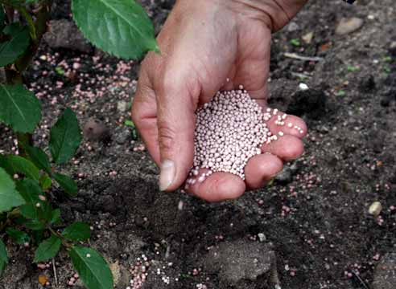
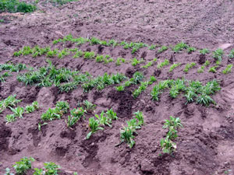
ФОРМЫ АЗОТА
Исследованиями Д.Н. Прянишникова и его учеников показано, что аммиачный и нитратный азот при определенном сочетании внешних и внутренних условий могут быть равноценными источниками азота для растения.
Однако при некоторых условиях лучшим источником азота может быть NH4+, а при других условиях- NO3- .
Поглощение NH4+ способствует : нейтральная реакция почвенного раствора, увеличение концентрации Са, Мg и К, содержание в растениях углеводов, температура почвы 5-10 ºC и 25- 30 ºC.
Поглощению NO3- способствует: кислая реакция рН, достаточное содержание Р и Мо, температура почвы 20-25 ºC и 30-35 ºC.

Slide 5
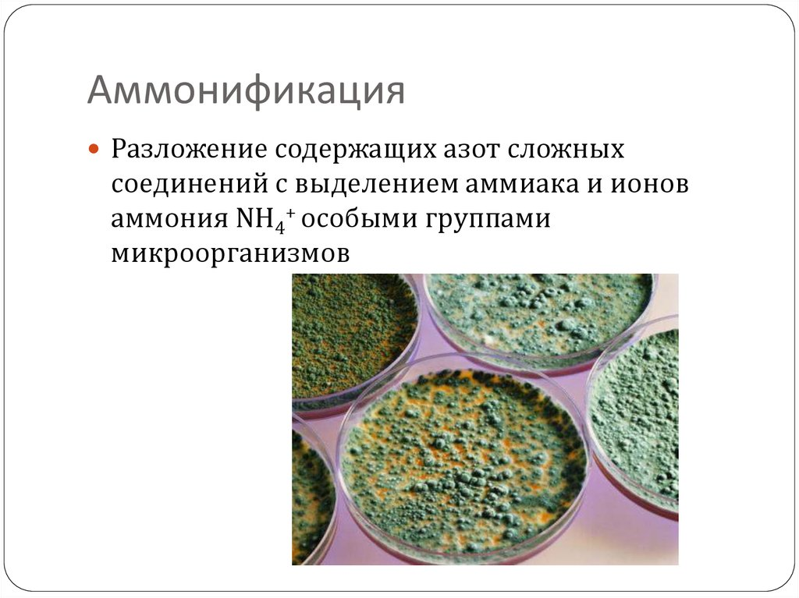
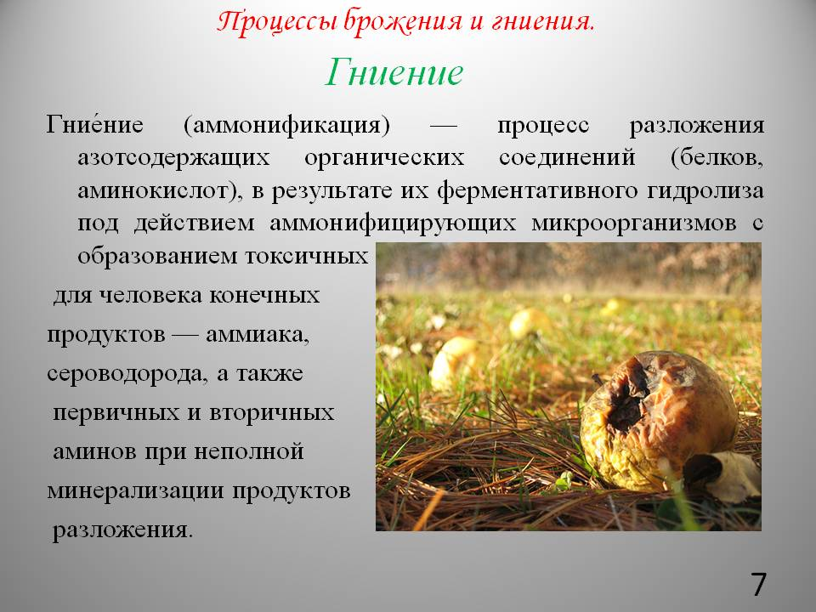
2. ПРЕВРАЩЕНИЕ АЗОТА В ПОЧВЕ
белки, гуминовые вещества → аминокислоты, амиды → аммиак → нитриты → нитраты → газообразные формы азота
Распад азотистых органических веществ почвы до аммиака называется аммонификацией. Осуществляется обширными группами аэробных и анаэробных микроорганизмов: бактерии, плесневые грибы.
В результате процессов дезаминирования от этих соединений отщепляется NH3 и образуются органические кислоты, которые дальше разлагаются до простейших соединений Н2О, СО2, Н2, СН4.
Выделяющийся NH3 образуют соли с органическими и минеральными кислотами:
2NH3+H2CO3=(NH4)2CO3
Са (ППК) + (NH4)2CO3 = (ППК) NH4 + СаСО3
Са

Slide 6
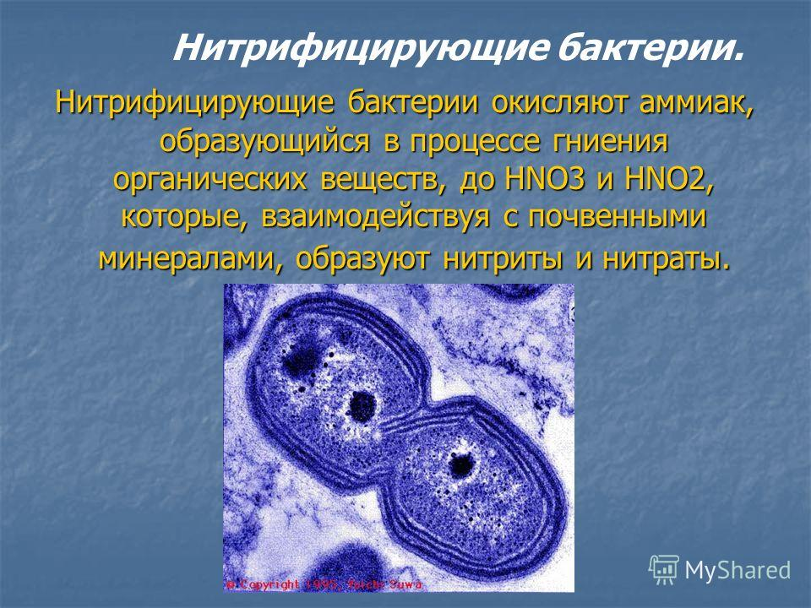
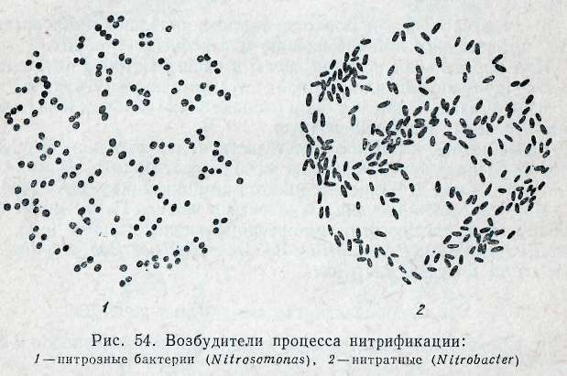
Окисление аммиака до нитратов называется нитрификацией.
Осуществляется группой специфических бактерий, для которых это окисление является источником энергии. Идет в две фазы. В окислении аммиачных солей до азотистой кислоты принимают бактерии рода Нитрозамонас и Нитрососпира, а до азотной кислоты бактерии рода нитробактер.
Может идти по следующему уравнению
2NH3+3O2=2HNO2+2H2O
2HNO2+O2=2HNO3
Нитрификация является многоэтапным процессом
NH3→NH4OH→NH2OH→ через ряд промежуточных продуктов → →HNO2→HNO3
Образовавшаяся при нитрификации HNO3 кислота нейтрализуется бикарбонатом кальция, магния или основаниями почвы:
2HNO3+Ca(HCO3)2=Ca(NO3)2+2H2CO3
Са Са
HNO3+(ППК)=(ППК)H+Ca(NO3)2
Са Н
Оптимальными условиями для нитрификации являются: аэрация, влажность 60-70 % от капиллярной влагоемкости, температура 25-32 ºC, рН 6,5-7,5. В год может образовываться до 100 мг NO3 на 1 мг почвы. На скорость образования нитратов влияют: обработка почвы, удобрения, мелиорация.

Slide 7
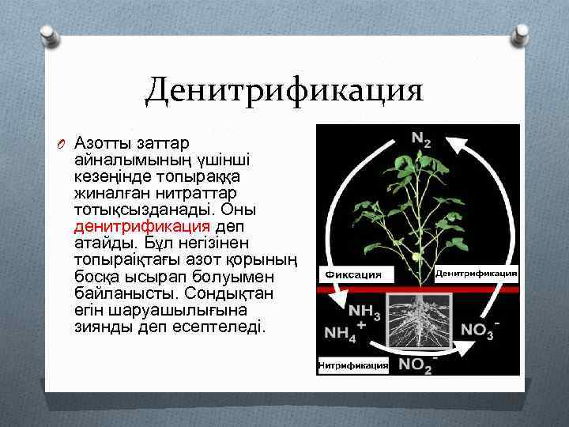
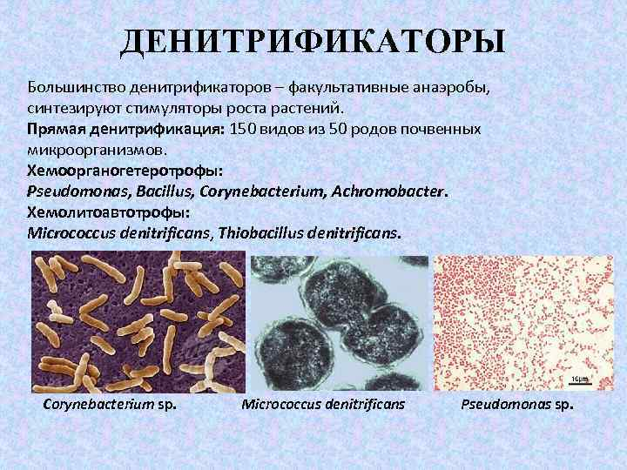
Денитрификация- процесс восстановления нитратного азота до газообразных форм (NO, N2O, N2).
Осуществляется обширной группой бактерий, носящих название денитрификаторов. Этот процесс особенно интенсивно развивается в условиях, когда в почве отсутствует воздух, почва имеет щелочную реакцию и в избытке органической вещество богатое клетчаткой, глюкозой и другими углеводами.
Восстановление нитратов до нитритов осуществляется при участии ферментов – нитратредуктазы, а дальнейшее восстановление нитритов – с помощью нитритредуктазы.
C6H12O6+6HNO3→CO2+9H2+3N2O
5C6H12O6+24HNO3→30CO2+42H2O+12N2
Восстановление нитратов идет через ряд промежуточных этапов
HNO3→HNO2→(HNO)2→N2O→N2
Существует тесная связь между денитрификацией и нитрификацией. Интенсивное образование NO3 вызывает обеднение их кислородом и выделением СО2 – становятся анаэробные и создаются условия для денитрификации.
Ряд условии, взаимодействие и промежуточных продуктов окисления, при взаимодействии NO3 с фенольными группами и ионами (Mn2+,Fe2+) тяжелых металлов, кислая реакция почвы.

Slide 8
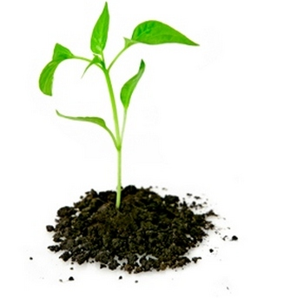
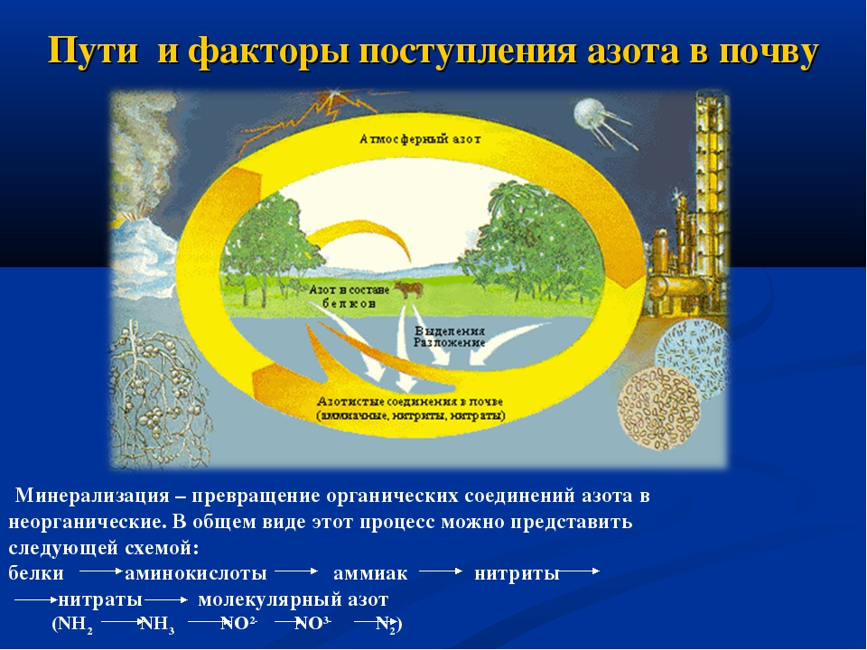
3. Баланс азота в земледелии.
Соединения минерального азота в почве очень подвижны и динамичны. Их содержание и трансформация являются результатом многочисленных физических, физико-химических и биологических процессов круговорота азота. В естественных биоценозах происходит замкнутый цикл круговорота. Он включает приходные статьи: поступление азота с растительным опадом, остатками корней, экскрементами и останками животных; биологическую фиксацию атмосферного азота микроорганизмами, поступление NO₃ и NH₄ с атмосферными осадками, и, соответственно, расходные: использование растениями, инфильтрация и денитрификации, потери в результате водной и ветровой эрозии.

Slide 9
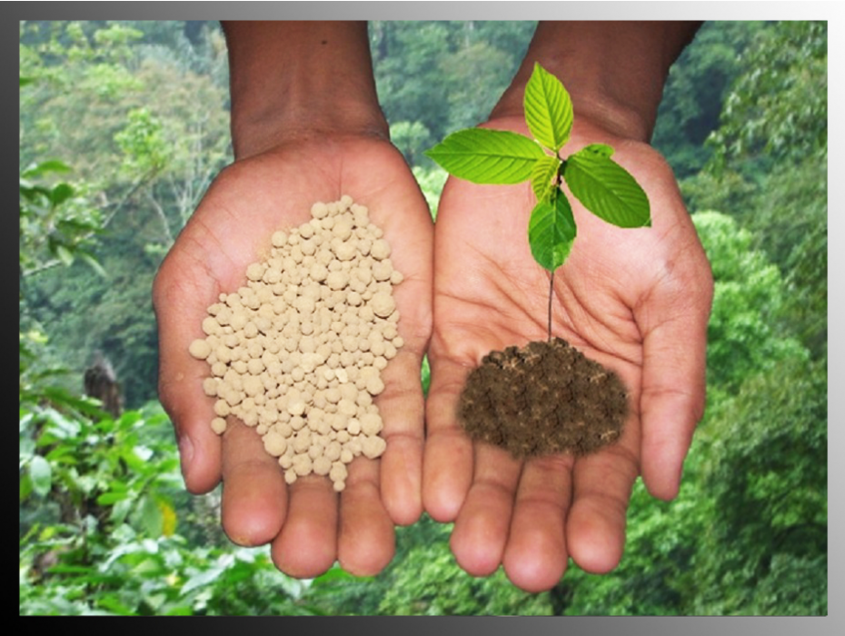
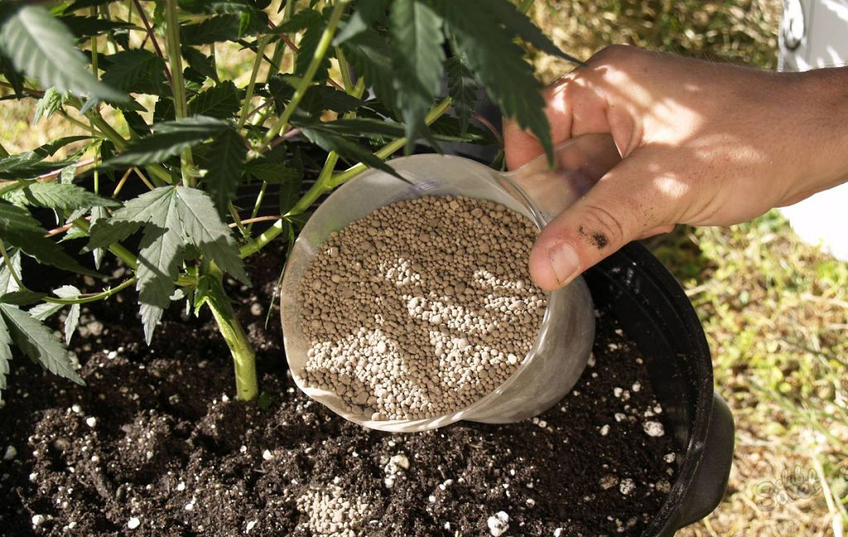
Соотношение приходных и расходных величин в круговороте азота составляет баланс этого элемента. Если расход превышает накопление, баланс будет отрицательным, в противоположном случае – положительным, если же обе величины равны – баланс нулевой (уравновешенный), он характерен для природных биоценозов. В процессе освоения земельных участков уравновешенный баланс нарушается: потери значительно превышают поступление, и почва обедняется данным элементом. В такой ситуации внесение азотных удобрений и навоза может ликвидировать дефицит в азотном балансе почвы и создать условия для сохранения и повышения её плодородия. Это одно из важнейших условий интенсивного земледелия

Slide 10
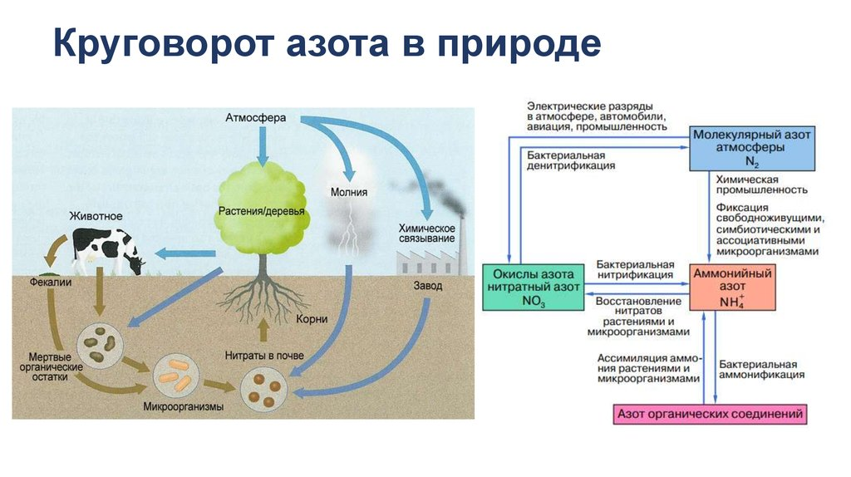

Slide 11
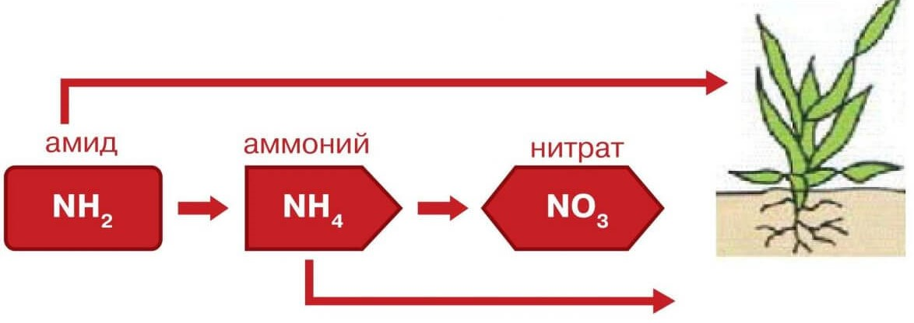
ОПРЕДЕЛЕНИЕ ОБЩЕГО АЗОТА В РАСТЕНИЯХ
Азотистые вещества, содержащиеся в растениях, представлены преимущественно белком. Кроме того, азот входит в состав нуклеиновых кислот, хлорофилла, алкалоидов и фосфатидов. Количество небелкового азота в растениях обычно не превышает 10% от общего содержания азотистых веществ. Растительный белок представляет большую пищевую и кормовую ценность. Поэтому определение белкового азота в растениях имеет большое значение. При агрохимических анализах растений чаще всего проводят определение общего азота с целью определения потребления азота урожаем культуры в течение вегетационного периода и определения качества продукции. Принцип метода. При взаимодействии солей аммония с реактивом Несслера образуется комплексная соль желтого цвета. Интенсивность окраски раствора пропорциональна концентрации аммония и может быть измерена колориметрически. Реактив Несслера - щелочной раствор йодистой ртутнокалиевой соли образует с аммонийными солями в сильнощелочной среде йодистый меркураммоний.
(NH4)2SO4+ 8KOH + 4K2(HgI4) = 2HgOHg(NH2)I + 14KI + K2SO4+ 6H2O

Slide 12

Ход анализа.
2 мл раствора переносят в мерную колбу емкостью 50 мл. Для нейтрализации избытка Н²SO⁴ в эту колбу добавляют 2 мл 2,5%-ного NаОН (КОН). Наливают в колбу дистиллированной воды до 45 мл, взбалтывают, добавляют 2 мл реактива Несслера, доливают водой до метки, перемешивают и колориметрируют. Если раствор получается мутным, что бывает исключительно редко, то перед добавлением реактива Несслера нужно прилить 2 мл 50%-ного раствора сегнетовой соли. Одновременно готовят образцовые растворы для построения калибровочной кривой. Образцовый раствор сернокислого аммония, содержащий 0,005 мг NН⁴ в 1 мл, готовят путем растворения химически чистой соли (в мерной колбе емкостью 1 л) в воде без аммиака. Для колориметрирования приливают в мерные колбы емкостью 50 мл: 0, 5, 10, 15, 20, 25, 30 мл образцового раствора. Дальнейшая подготовка к колориметрированию такая же, как и испытуемых. Сначала колориметрируют, образцовые растворы и по полученным данным вычерчивают калибровочную кривую. Для чего на оси абсцисс откладываю значение концентрации - мг азота, а на оси ординат - соответствующие отсчеты шкалы прибора (мА). По точкам, полученным при пересечении показаний шкалы прибора и концентраций образцовых растворов, строят калибровочную кривую, по которой определяют концентрацию исследуемого раствора. Результаты вычисляют по формуле:
где N - процентное содержание аммонийного азота; а - концентрация азота по графику, мг;
в - количество раствора, в котором растворена зола, мл; С - количество раствора, взятого в колбу для колориметрирования, мл; Н - навеска вещества, взятая для озоления, г; 100 - для выражения в процентах; 1000 - для пересчета граммов в миллиграммы; у - процент влаги в веществе.
Реактивы, материалы, посуда и оборудование
1. Сегнетова соль 50%-ная.
2. NаОН (КОН) 2,5%-ный.
3. Реактив Несслера.
4. Образцовый раствор NН^{4.}
5. Мерные колбы на 50 мл.
6. Бюретки.
7. Миллиметровая бумага.
8. Фотоэлектроколориметр КФК-2, Спектофотометр UNICO 1200/1201.
$$N=\frac{aB⋅100}{H⋅C⋅1000}⋅\frac{100}{100−y}$$

Slide 13
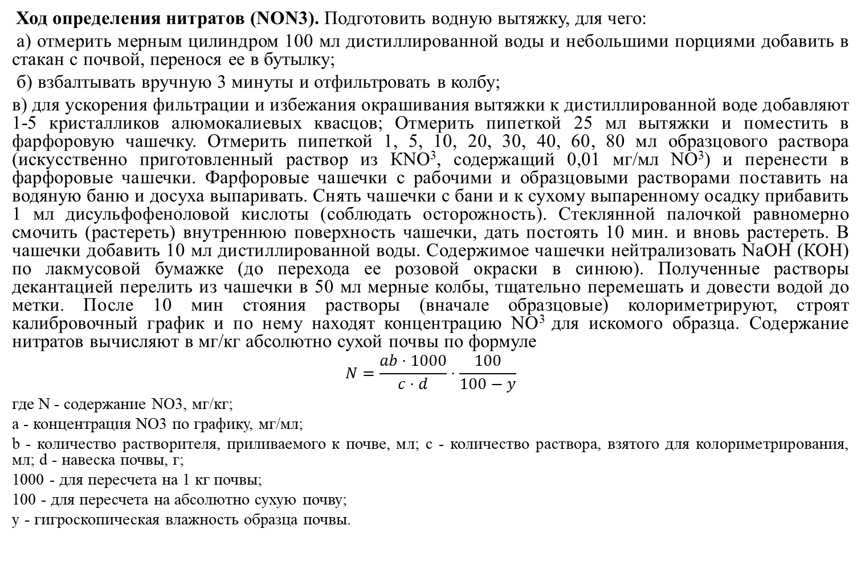
ОПРЕДЕЛЕНИЕ В ПОЧВЕ НИТРАТНОГО АЗОТА ДИСУЛЬФОФЕНОЛОВЫМ МЕТОДОМ ПО ГРАНДВАЛЬ – ЛЯЖУ
Ход определения нитратов (NОN3). Подготовить водную вытяжку, для чего:
а) отмерить мерным цилиндром 100 мл дистиллированной воды и небольшими порциями добавить в стакан с почвой, перенося ее в бутылку;
б) взбалтывать вручную 3 минуты и отфильтровать в колбу;
в) для ускорения фильтрации и избежания окрашивания вытяжки к дистиллированной воде добавляют 1-5 кристалликов алюмокалиевых квасцов; Отмерить пипеткой 25 мл вытяжки и поместить в фарфоровую чашечку. Отмерить пипеткой 1, 5, 10, 20, 30, 40, 60, 80 мл образцового раствора (искусственно приготовленный раствор из КNО³, содержащий 0,01 мг/мл NО³) и перенести в фарфоровые чашечки. Фарфоровые чашечки с рабочими и образцовыми растворами поставить на водяную баню и досуха выпаривать. Снять чашечки с бани и к сухому выпаренному осадку прибавить 1 мл дисульфофеноловой кислоты (соблюдать осторожность). Стеклянной палочкой равномерно смочить (растереть) внутреннюю поверхность чашечки, дать постоять 10 мин. и вновь растереть. В чашечки добавить 10 мл дистиллированной воды. Содержимое чашечки нейтрализовать NаОН (КОН) по лакмусовой бумажке (до перехода ее розовой окраски в синюю). Полученные растворы декантацией перелить из чашечки в 50 мл мерные колбы, тщательно перемешать и довести водой до метки. После 10 мин стояния растворы (вначале образцовые) колориметрируют, строят калибровочный график и по нему находят концентрацию NО³ для искомого образца. Содержание нитратов вычисляют в мг/кг абсолютно сухой почвы по формуле
$$N=\frac{ab⋅1000}{c⋅d}⋅\frac{100}{100−y}$$
где N - содержание NО3, мг/кг;
а - концентрация NО3 по графику, мг/мл;
b - количество растворителя, приливаемого к почве, мл; с - количество раствора, взятого для колориметрирования, мл; d - навеска почвы, г;
1000 - для пересчета на 1 кг почвы;
100 - для пересчета на абсолютно сухую почву;
у - гигроскопическая влажность образца почвы.

Slide 14
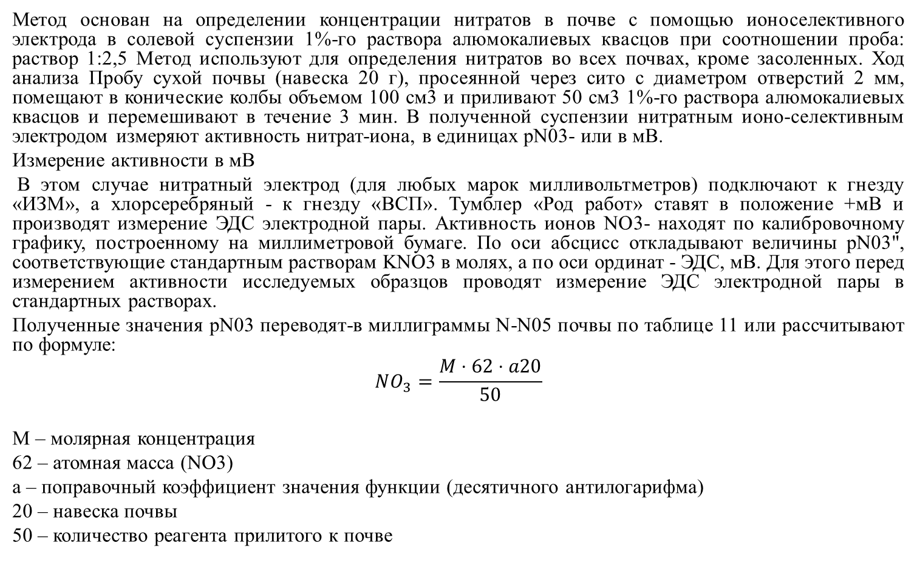
ОПРЕДЕЛЕНИЕ НИТРАТОВ В ПОЧВЕ С ПОМОЩЬЮ ИОНОСЕЛЕКТИВНОГО ЭЛЕКТРОДА
Метод основан на определении концентрации нитратов в почве с помощью ионоселективного электрода в солевой суспензии 1%-го раствора алюмокалиевых квасцов при соотношении проба: раствор 1:2,5 Метод используют для определения нитратов во всех почвах, кроме засоленных. Ход анализа Пробу сухой почвы (навеска 20 г), просеянной через сито с диаметром отверстий 2 мм, помещают в конические колбы объемом 100 см3 и приливают 50 см3 1%-го раствора алюмокалиевых квасцов и перемешивают в течение 3 мин. В полученной суспензии нитратным ионо-селективным электродом измеряют активность нитрат-иона, в единицах pN03- или в мВ.
Измерение активности в мВ
В этом случае нитратный электрод (для любых марок милливольтметров) подключают к гнезду «ИЗМ», а хлорсеребряный - к гнезду «ВСП». Тумблер «Род работ» ставят в положение +мВ и производят измерение ЭДС электродной пары. Активность ионов NO3- находят по калибровочному графику, построенному на миллиметровой бумаге. По оси абсцисс откладывают величины pN03", соответствующие стандартным растворам KNO3 в молях, а по оси ординат - ЭДС, мВ. Для этого перед измерением активности исследуемых образцов проводят измерение ЭДС электродной пары в стандартных растворах.
Полученные значения pN03 переводят-в миллиграммы N-N05 почвы по таблице 11 или рассчитывают по формуле:
$$NO_{3}=\frac{M⋅62⋅a20}{50}$$
М – молярная концентрация
62 – атомная масса (NO3)
а – поправочный коэффициент значения функции (десятичного антилогарифма)
20 – навеска почвы
50 – количество реагента прилитого к почве

Slide 15
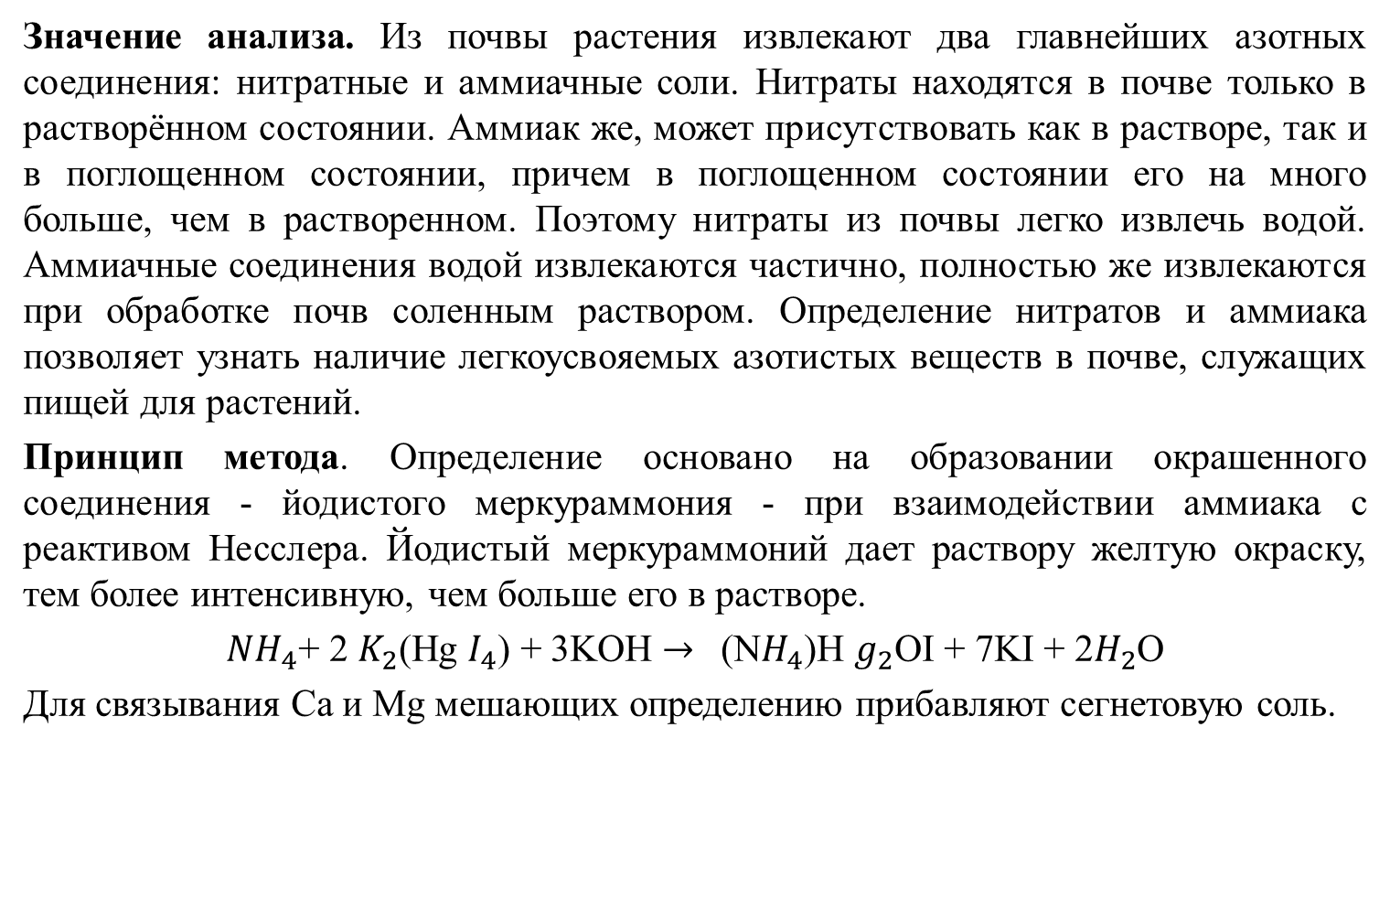
КОЛОРИМЕТРИЧЕСКОЕ ОПРЕДЕЛЕНИЕ СОДЕРЖАНИЯ АММОНИЙНОГО АЗОТА С ПОМОЩЬЮ РЕАКТИВА НЕССЛЕРА
Значение анализа. Из почвы растения извлекают два главнейших азотных соединения: нитратные и аммиачные соли. Нитраты находятся в почве только в растворённом состоянии. Аммиак же, может присутствовать как в растворе, так и в поглощенном состоянии, причем в поглощенном состоянии его на много больше, чем в растворенном. Поэтому нитраты из почвы легко извлечь водой. Аммиачные соединения водой извлекаются частично, полностью же извлекаются при обработке почв соленным раствором. Определение нитратов и аммиака позволяет узнать наличие легкоусвояемых азотистых веществ в почве, служащих пищей для растений.
Принцип метода. Определение основано на образовании окрашенного соединения - йодистого меркураммония - при взаимодействии аммиака с реактивом Несслера. Йодистый меркураммоний дает раствору желтую окраску, тем более интенсивную, чем больше его в растворе.
$NH_{4}$+ 2 $K_{2}$(Hg $I_{4}$) + 3KOH $→_{}$(N$H_{4}$)H $g_{2}$OI + 7KI + 2$H_{2}$O
Для связывания Са и Мg мешающих определению прибавляют сегнетовую соль.

Slide 16
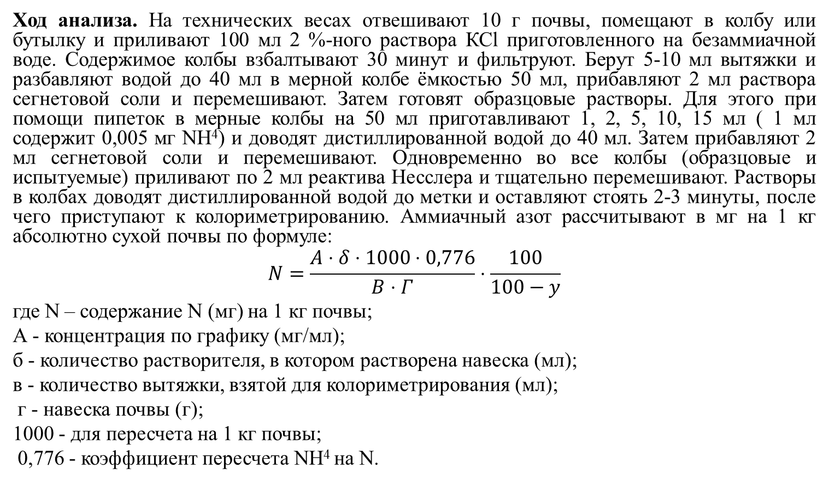
Ход анализа. На технических весах отвешивают 10 г почвы, помещают в колбу или бутылку и приливают 100 мл 2 %-ного раствора КСl приготовленного на безаммиачной воде. Содержимое колбы взбалтывают 30 минут и фильтруют. Берут 5-10 мл вытяжки и разбавляют водой до 40 мл в мерной колбе ёмкостью 50 мл, прибавляют 2 мл раствора сегнетовой соли и перемешивают. Затем готовят образцовые растворы. Для этого при помощи пипеток в мерные колбы на 50 мл приготавливают 1, 2, 5, 10, 15 мл ( 1 мл содержит 0,005 мг NH⁴) и доводят дистиллированной водой до 40 мл. Затем прибавляют 2 мл сегнетовой соли и перемешивают. Одновременно во все колбы (образцовые и испытуемые) приливают по 2 мл реактива Несслера и тщательно перемешивают. Растворы в колбах доводят дистиллированной водой до метки и оставляют стоять 2-3 минуты, после чего приступают к колориметрированию. Аммиачный азот рассчитывают в мг на 1 кг абсолютно сухой почвы по формуле:
$$N=\frac{A⋅δ⋅1000⋅0,776}{B⋅Γ}⋅\frac{100}{100−y}$$
где N – содержание N (мг) на 1 кг почвы;
А - концентрация по графику (мг/мл);
б - количество растворителя, в котором растворена навеска (мл);
в - количество вытяжки, взятой для колориметрирования (мл);
г - навеска почвы (г);
1000 - для пересчета на 1 кг почвы;
0,776 - коэффициент пересчета NH⁴ на N.

Slide 17
Дополнительная литература:
Лабораторный практикум по агрохимии для агрономических специальностей : учебное пособие / А.Н. Есаулко, В.В. Агеев, А.И. Подколзин и др. – Изд. 4-е, перераб. и доп. – Ставрополь,2017. С. 35, 115, 136.
Шеуджен А.Х. Агрохимия. Ч.7. Региональная агрохимия: учеб. пособие / А.Х. Шеуджен, Л.М. Онищенко. – Краснодар: КубГАУ, 2018. – 457 с.
Агеев В.В., Подколзин А.И., Агрохимия. (Южно-Российский аспект): Учебник для студентов высших вузов. Т.1. Питание растений. Свойства почвы в связи с питанием растений и применением удобрений. / Под ред. В.В. Агеева.- Ставрополь: Ставропольский ГАУ, 2005.- 488 с.
Агрохимия: учебник / В.Г. Минеев, В.Г. Сычев, Г.П. Гамзиков и др. –М.: Изд-во ВНИИА им. Д.Н. Прянишникова, 2017. – 854 с.

